Slide 1
10 SENSORES
Y SU APLICACIÓN EN LA VIDA REAL.

Slide 2
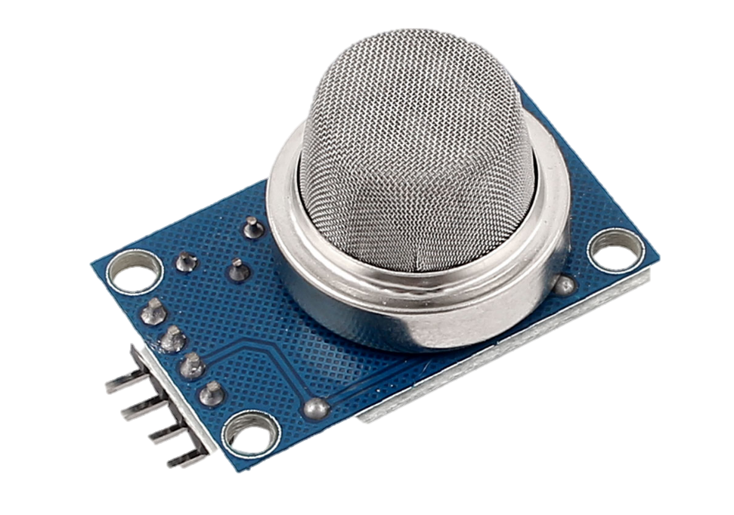
SENSOR DE HUMO Y GAS
s/. 10.00
Estos sensores son adecuados para detectar GLP, propano, metano, alcohol, hidrógeno, humo. Siendo más sensible al GLP y propano.
*Alarma contra incendios

Slide 3
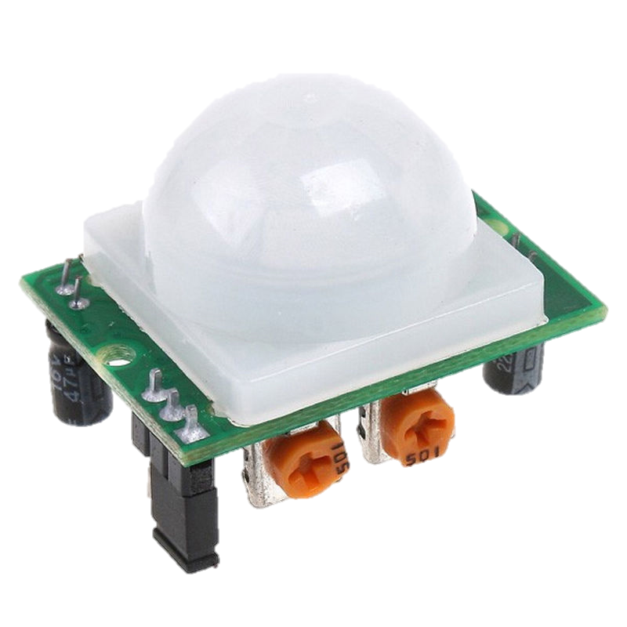
SENSOR DE MOVIMIENTON O DE PRECENCIA
s/. 9.00
Los sensores PIR se basan en la medición de la radiación infrarroja. Todos los cuerpos emiten una cierta cantidad de energía infrarroja, mayor cuanto mayor es su temperatura.
*sistema de detección de intrusos, escaleras comunitarias o aseos públicos para encender la luz en cuanto detecta el movimiento.

Slide 4
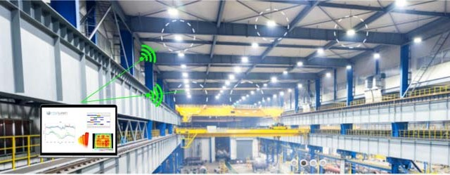
Sistema Inteligente de Iluminación por Intel Lumen
Este sistema se encarga de proporcionar luz en el momento, lugar e intensidad necesaria. Intel Lumen desarrollo un sistema inteligente de iluminación integrando tecnología LED con conexiones inalámbricas y un software de control.
Contiene:
Sensores de movimientos (una vez detectan presencia aumentan la intensidad de iluminación por el tiempo que este programado en el software de control y se mantendrán apagadas hasta que detecten movimiento).
Sensores de luz natural (Las luminarias aumentara o disminuirán la intensidad lumínica de acuerdo a cuanta luz natural habrá en el ambiente)
Comunicación inalámbrica (es la comunicación que hay entre el software de control y las luminarias, teniendo un control de una en una o por zonas.
Software de Control ( gestión , programación, reportes en su totalidad de las luminarias en tiempo y espacio conectado con la nube)

Slide 5
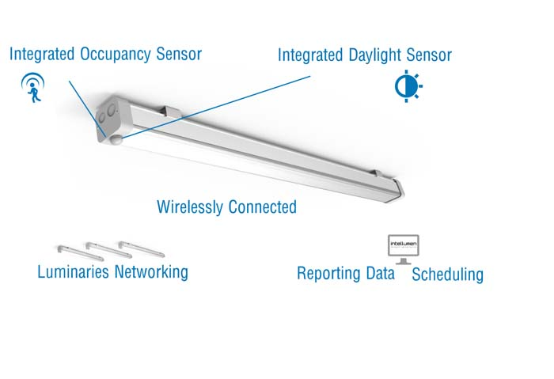
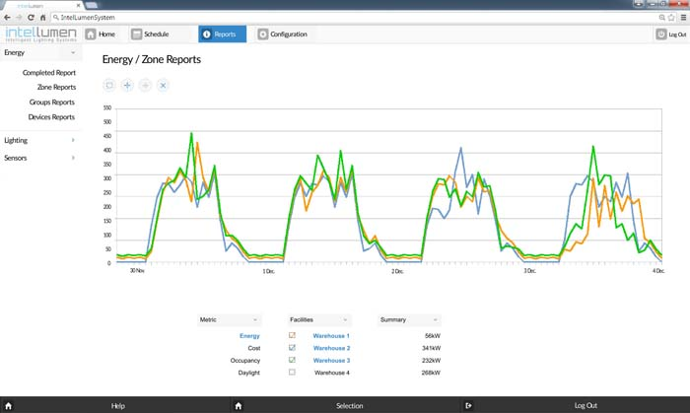
COMUNICACIÓN INALAMBRICA
SOFTWARE DE CONTROL

Slide 6
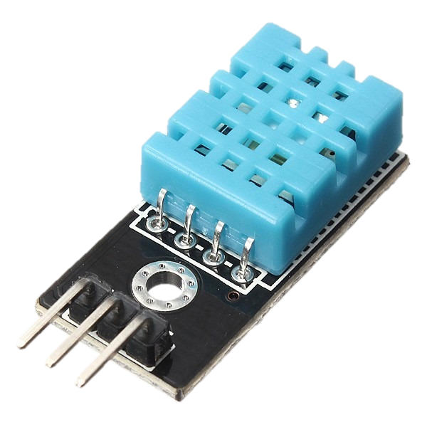
SENSOR DE TEMPERATURA Y HUMEDAD
s/. 9.00
Este sensor trabaja con un rango de medición de temperatura de 0 a 50 °C con precisión de ±2.0 °C y un rango de humedad de 20% a 90% RH con precisión de 4% RH.
*Industrial: Refrigeración, secadores, monitoreo de líneas de suministro de aire.

Slide 7
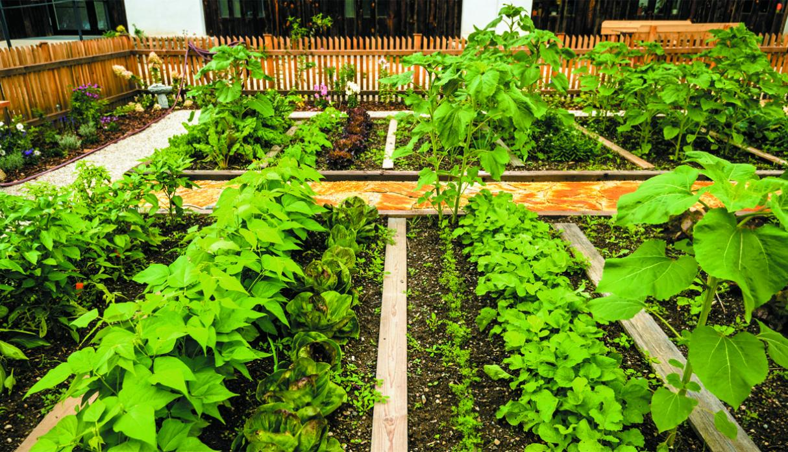
Sistema Inteligente de Monitoreo de Temperatura, Humedad, Ph y sustancias toxicas
Es un placa modular inteligente de monitoreo, contiene diversos sensores que nos permitirán tener parámetros de humedad , temperatura, ph , algunas sustancias toxicas como gases.
Consta de una pequeña caja que lleva placas y circuitos integrados , podrá distinguir la magnitud del incendio, inundación o sustancias toxicas , y de inmediato emitirá un mensaje de alerta vía Twitter , correo o SMS a los propietarios del controlador, en algunos casos podrá generar un actuador de acuerdos a los datos recibidos , todo es almacenado en la Nube.
*Fuente: http://agriculturers.com/un-sistema-inteligente-para-el-monitoreo-de-temperatura-humedad-ph-y-sustancias-toxicas/

Slide 8
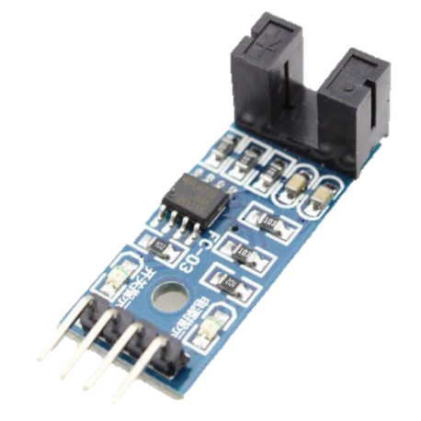
SENSOR DE FOTOELECTRICO
s/. 8.00
Sensor con opto acoplador IR para detectar paso entre el emisor y receptor.
Con este método se puede detectar el número de obstrucciones en un periodo de tiempo y calcular la velocidad.
*Detectar el paso de un producto (Industrial), controlar que la altura o la anchura de un producto sea la adecuada

Slide 9
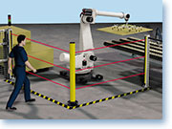
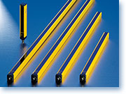
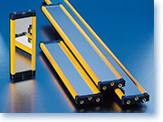
Cortinas Fotoeléctricas de Seguridad
A nivel industrial las cortinas y barreras fotoeléctricas de seguridad se usan e lugares donde las piezas de maquinas pueden dañar a mercancía como a personas del entorno.
Dichas cortinas fotoeléctricas se componen de un emisor y un receptor óptico.
Los sensores fotoeléctricos de seguridad de la gama OY están divididos en cortinas fotoeléctricas de seguridad y barreras fotoeléctricas de seguridad, el ancho de la zona protegida (alcance) es la distancia máxima entre el emisor y el receptor.

Slide 10
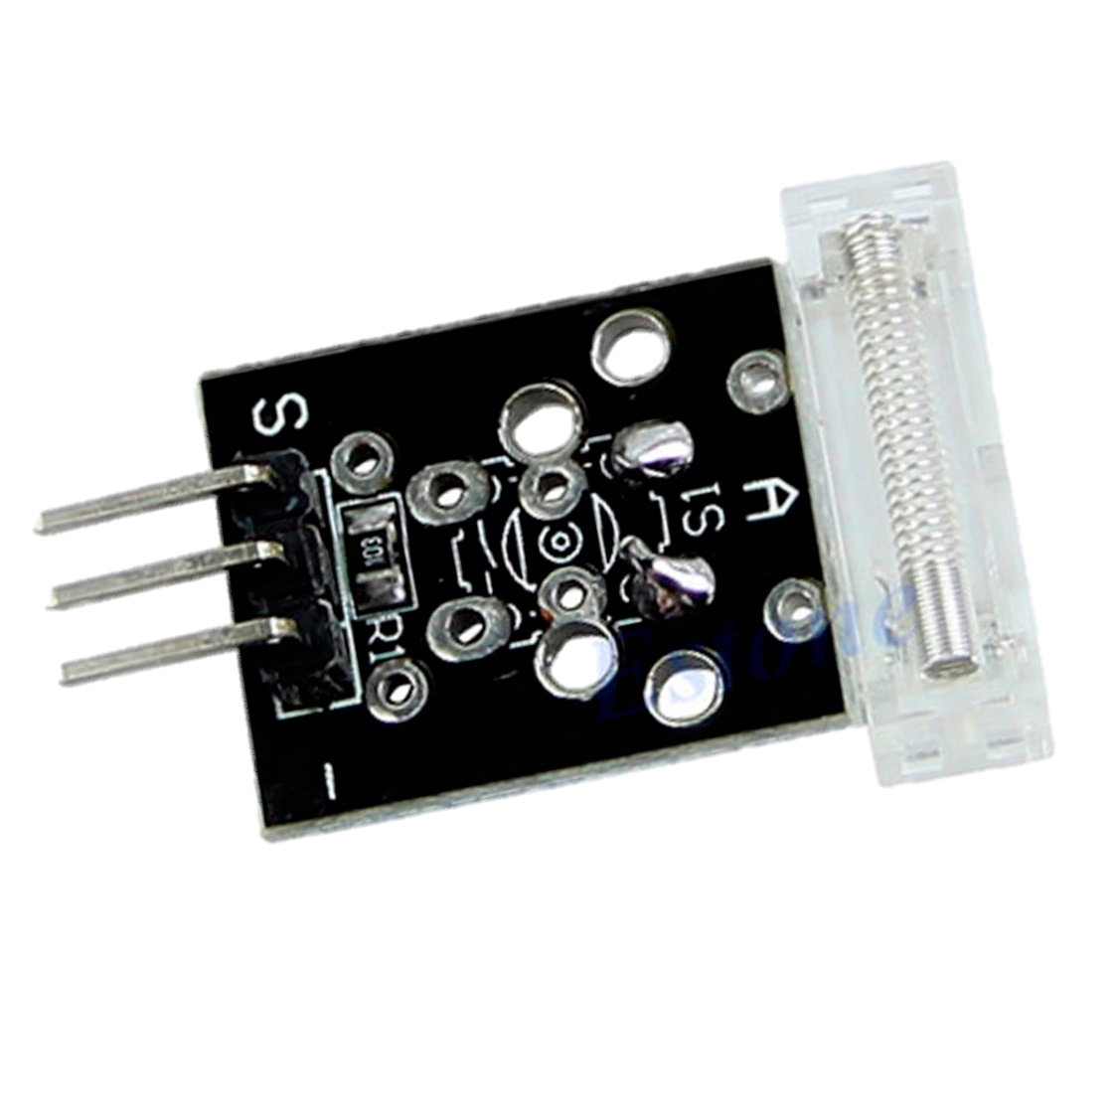
SENSOR DE IMPACTO
s/. 190.00
Este sensor este sensor tiene la capacidad de percibir los impactos que este o una superficie sujeto a este pueda recibir.
*Acelerómetros, prevención de choques y sistemas militar lanza bombas o misiles.

Slide 11
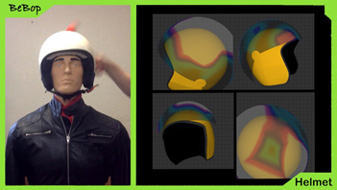
Smart Helmet Sensor System
Es un sistema de sensores s que utiliza tecnología Force Location Sensor System, lo cual captura la imagen completa a alta velocidad del momento exacto del impacto desde el punto de vista de la cabeza de quien lo sufre, proporciona información en tiempo real con una seria de comandos pre establecidos hacia un dispositivo Bluetooh emparejado, que permite obtener respuesta post- trauma.
Contiene una red de 40 sensores embebidos en el revestimiento del casco.

Slide 12
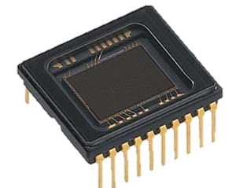
SENSOR DE CCD
s/. 22.78
Este sensor es uno de los más comunes y más utilizados en la imagen digital. Proporciona buena calidad de imagen, pero por otro lado su fabricación es muy compleja y costosa, por lo que lo fabrican pocas empresas.
*Sistemas fotográficos, cámaras, telescopios.

Slide 13
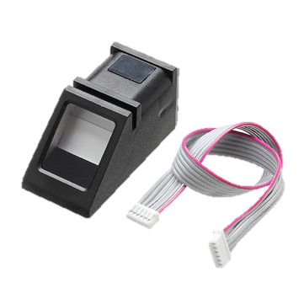
SENSOR DE HUELLAS DIGITALES
s/. 99.00
Este sensor este sensor tiene la capacidad de percibir los impactos que este o una superficie sujeto a este pueda recibir.
*Sistema de registro de usuario o reconocimiento.

Slide 14
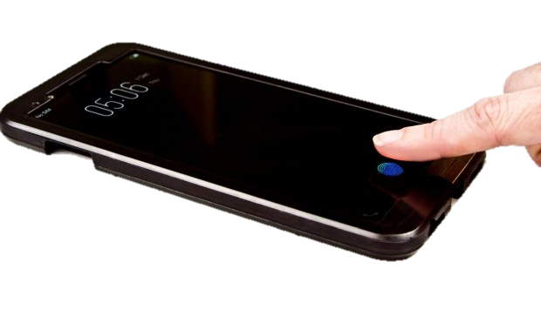
Smartphones con sensores de huella
Los sensores ópticos de huellas dactilares ofrecen una gama amplia de características de autenticación únicas y seguras como la Quantun Matcher utilizando inteligencia artificial para distinguir entre posibles fraudes y dedos reales .
La solución óptica de Clear ID FS9500 de alto rendimiento funciona con los dedos húmedos, secos y fríos y también estará protegida por vidrio y a prueba de agua.
Ya están disponibles en dispositivos de Samsung desde el 9 y 12 de enero del 2018.

Slide 15
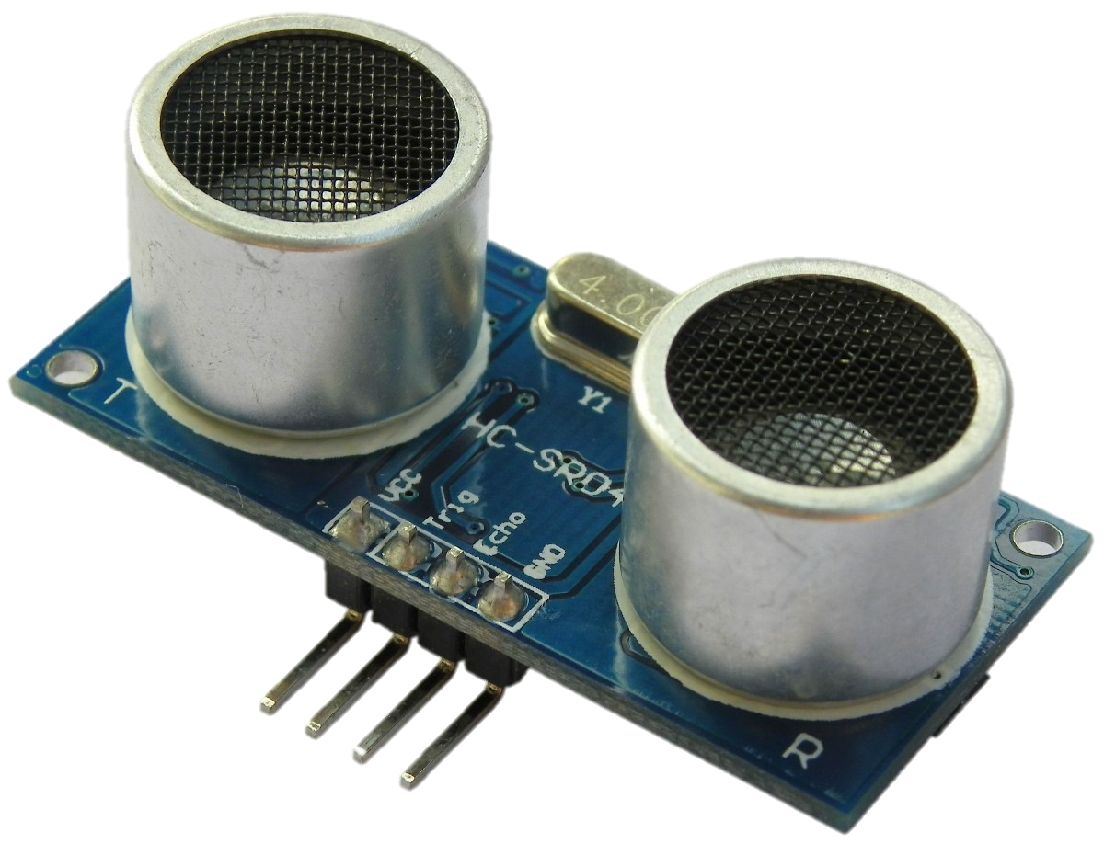
SENSOR DE PROXIMIDAD
s/. 6.50
El sensor HC-SR04 es un sensor de distancia de bajo costo, su uso es muy frecuente en la robótica, utiliza transductores de ultrasonido para detectar objetos.
*Sistemas robóticos, mecanismo para invidentes.

Slide 16
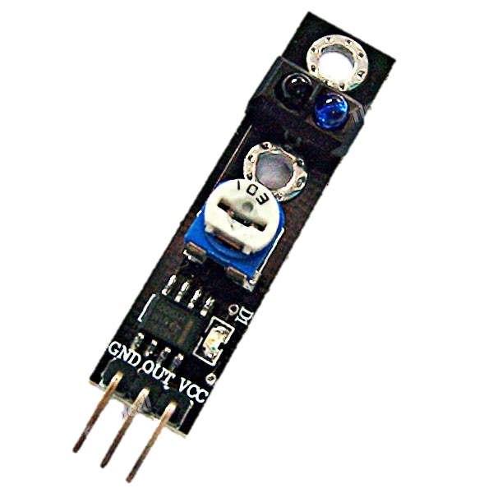
SENSOR DE CAZA
s/. 11.27
Este sensor te permitirá realizar una detección de línea de forma fácil, rápida y precisa línea para que realices aplicaciones de detección de línea.
Detección de presencia o ausencia de objetos, detección de posición, seguimiento de línea en robótica.

Slide 17
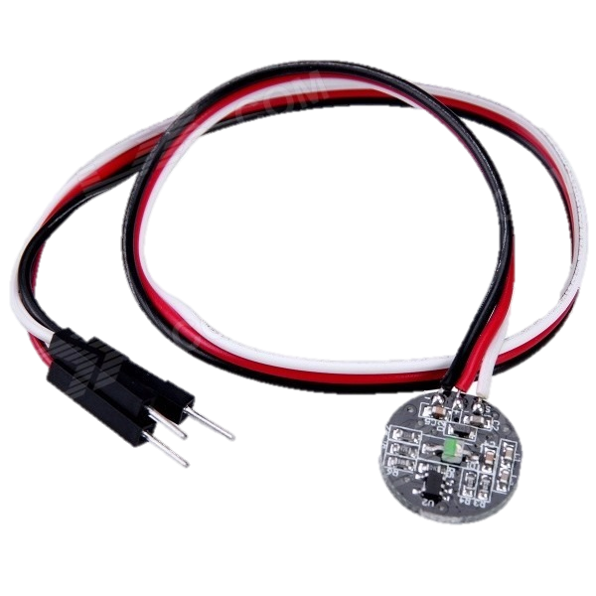
SENSOR DE LATIDOS DEL CORAZON
s/. 20.00
El sensor funciona con un sensor de ritmo cardiaco óptico, una etapa de amplificación y un filtro para el ruido, lo cual hace que su señal de salida sea confiable y estable.

Slide 18
WEBIBLIOGRAFIA :
https://www.luisllamas.es/arduino-detector-lineas-tcrt5000l/
http://www.electronicoscaldas.com/infrarrojos/626-sensor-optico-reflectivo-tcrt5000l.html
https://prezi.com/dqqnwejurmla/aplicaciones-del-sensor-de-imagen/
http://www.monografias.com/trabajos10/humed/humed.shtml
https://www.prometec.net/sensor-pir/#
http://thelastlabproject.blogspot.pe/2010/12/aplicaciones-de-los-sensores.html
https://hetpro-store.com/TUTORIALES/sensor-de-gas-mq2/
http://www.instructables.com/id/Lector-De-Huella-Digital-Arduino/
https://electronicastore.net/producto/modulo-ky-031-sensor-de-impacto-arduino-o-micro/

